Slide 1
胃病数据分析报告
项目：十二图表截断验证
生成日期：2026-07-31

Slide 2
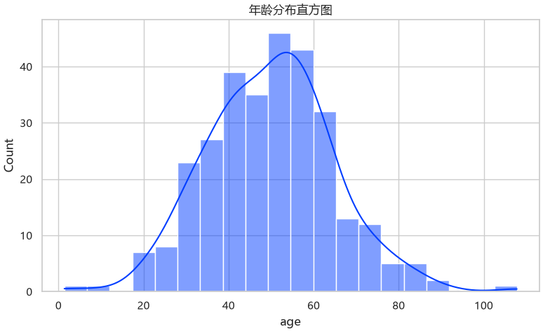
数据分析概述
● 数据分析概述
本实验对胃病数据进行分析，包括描述性统计和可视化。
十二图表截断验证
第 2 / 4 页

Slide 3
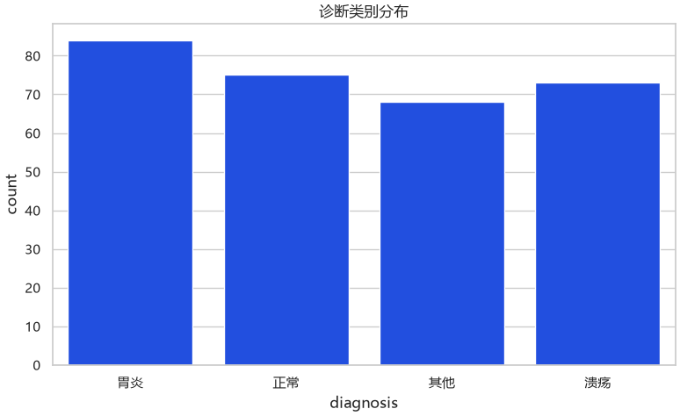
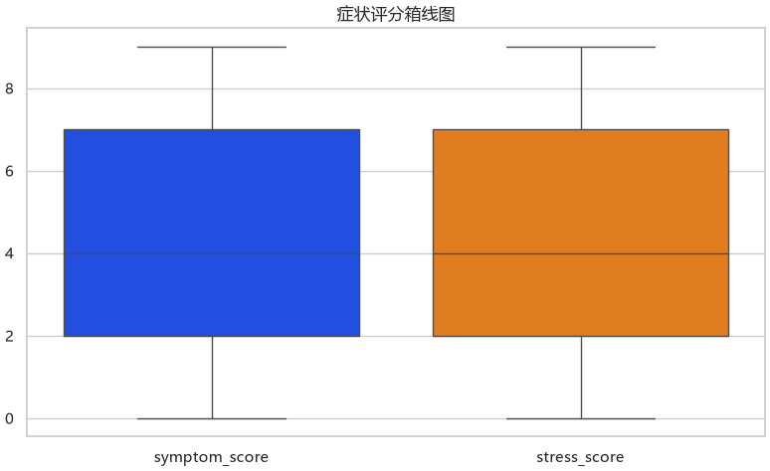
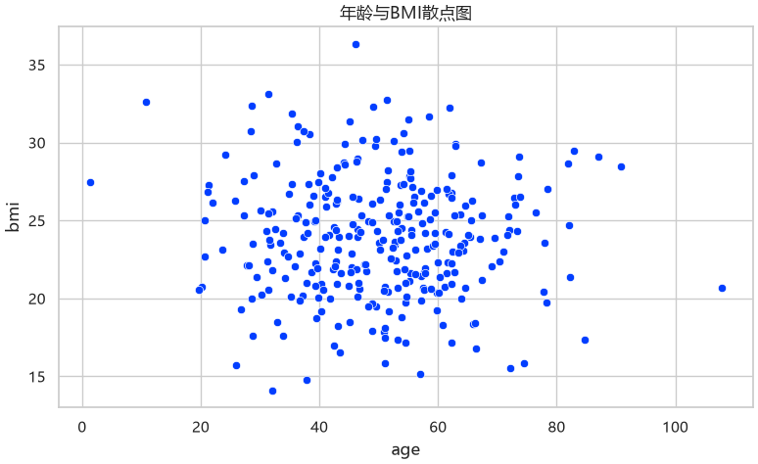
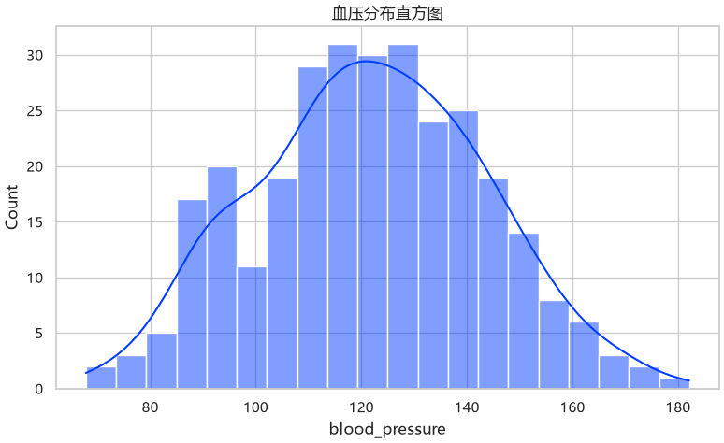
关键图表
共 11 张图表，已展示前 4 张
十二图表截断验证
第 3 / 4 页

Slide 4
总结
通过数据分析发现年龄与BMI存在相关性，胃炎是最常见诊断类别。
十二图表截断验证
第 4 / 4 页

